Slide 1
Урок по развитию речи "Тип речи – описание". 6-й класс
Цель урока:
обобщить и систематизировать знания о типе речи – описание,
развивать умение пользоваться изобразительно-выразительными средствами языка,
познакомиться с приемами работы над сочинением – описанием по картине,
способствовать развитию чувства слова и желания создавать свои словесные произведения.
Куприянова Н.В., учитель русского языка и литературы
МБОУ «Гимназия №2»

Slide 2
Звучит фрагмент симфонии П.И.Чайковского «Зимние грёзы»
Все в тающей дымке: Холмы, перелески. Здесь краски не ярки И звуки не резки. Здесь медленны реки, Туманны озеры, И все ускользает От беглого взора. Здесь мало увидеть, Здесь нужно всмотреться, Чтоб ясной любовью Наполнилось сердце.
Здесь мало услышать,
Здесь вслушаться нужно,
Чтоб в душу созвучья
Нахлынули дружно.
Чтоб вдруг отразили
Прозрачные воды
Всю прелесть застенчивой
Русской природы
Николай Рыленков

Slide 5
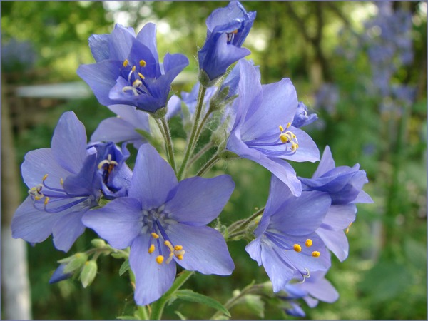

Slide 8
Тип текста – описание
Описание — тип речи, при помощи которого изображается какое-либо явление действительности путем перечисления его постоянных или одновременно присутствующих признаков или действий
Содержание описания можно передать на одном кадре фотоаппарата

Slide 9
Лаборатория писателя Композиция описания
I часть – Общая характеристика
предмета описания или
впечатление от него.
II часть – Признаки предмета
описания.
III часть – Общая оценка предмета
описания.

Slide 10
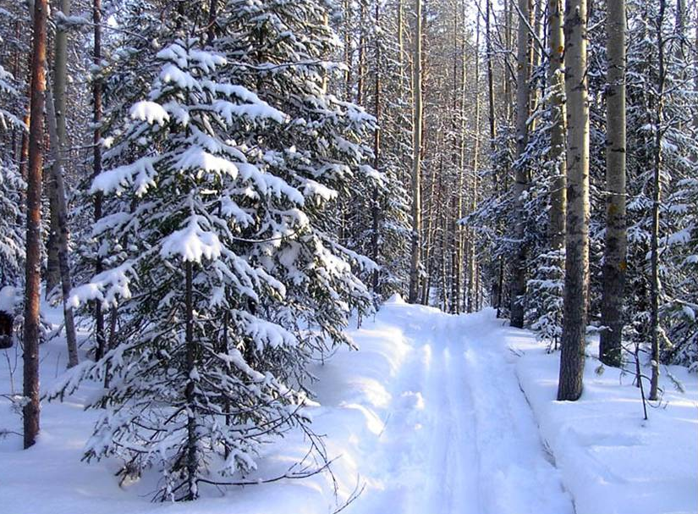
Двадцать второе января. Классная работа.
Урок-путешествие в зимний лес.
Описание природы. Зима.

Slide 12
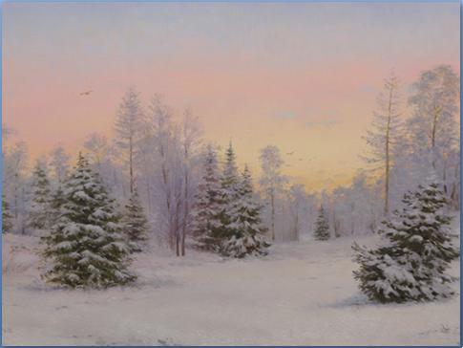
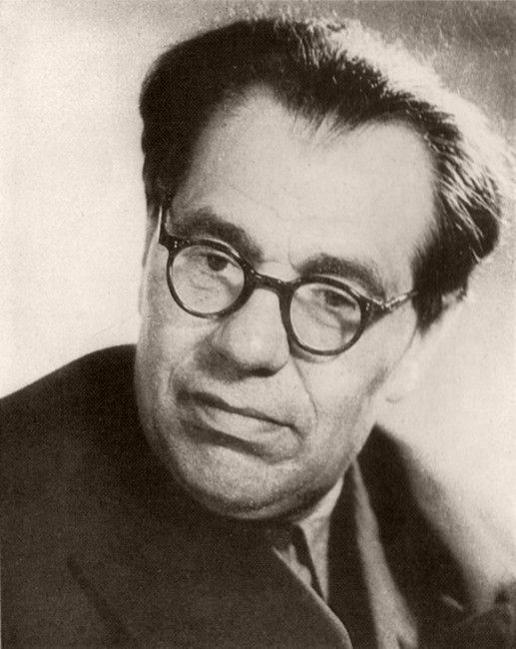
Рыленков Николай Иванович
(1909— 1969)
поэт, прозаик,
родился в деревне Алексеевка Смоленской губернии

Slide 13
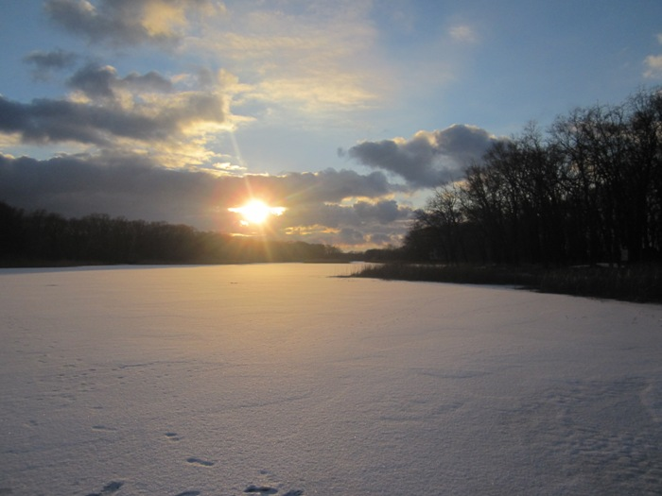
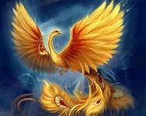
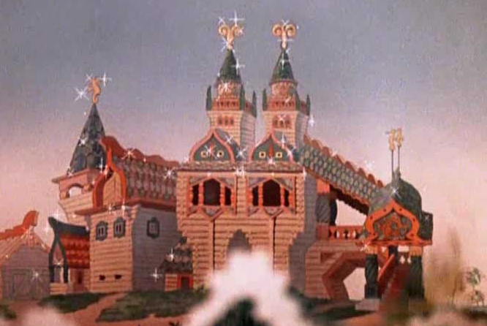
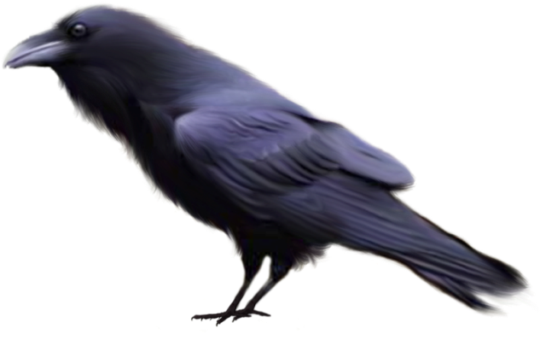
Николай Рыленков
«У наших зим – особенная прелесть»
Н. Рыленков «У наших зим – особенная прелесть» У наших зим – особенная прелесть: Под вечер успокоится пурга, И хлынет свет, как будто загорелись Закатом подожжённые снега. Сидит ворона на дубу жар-птицей, Стоят оградой терема леса, И кажется: вот-вот начнут твориться, Как в мудрой русской сказке, чудеса.
У наших зим – особенная прелесть: Под вечер успокоится пурга, И хлынет свет, как будто загорелись Закатом подожжённые снега. Сидит ворона на дубу жар-птицей, Стоят оградой терема леса, И кажется: вот-вот начнут твориться, Как в мудрой русской сказке, чудеса.

Slide 15
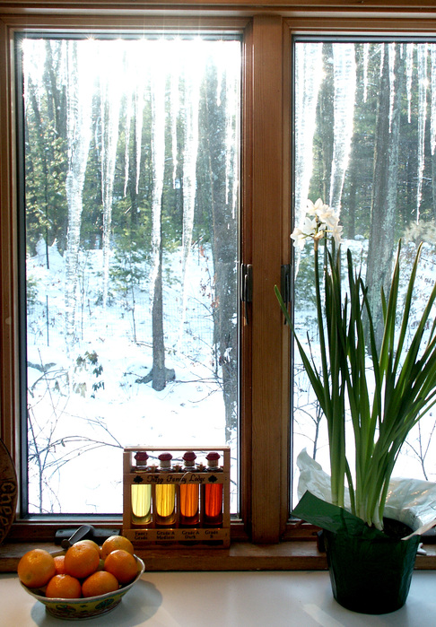
Текст без прилагательных
Утро. Выглядываю в
кусочек окна и не узнаю
леса. Какое великолепие
и спокойствие!
Над снегами небо. Такие
краски бывают у нас
только по утрам в морозы.
И особенно хороши они
сегодня, над снегом и
бором. Солнце еще за
лесом, просека в тени. В
колеях следа, полукругом
прорезанного от дороги к
дому, тень. А на вершинах
сосен, на их венцах, уже
играет свет. И сосны
замерли под небом.

Slide 16
Текст без прилагательных
Утро. Выглядываю в кусочек окна, не запушенный морозом,
и не узнаю леса. Какое великолепие и спокойствие!
Над глубокими, свежими снегами, завалившими чащи елей,
синее, огромное и удивительно нежное небо. Такие яркие,
радостные краски бывают у нас только по утрам в
афанасьевские морозы. И особенно хороши они сегодня,
над свежим снегом и зеленым бором. Солнце еще за лесом,
просека в голубой тени. В колеях санного следа, смелым и
четким полукругом прорезанного от дороги к дому, тень
совершенно синяя. А на вершинах сосен, на их пышных
зеленых венцах, уже играет золотистый солнечный свет.
И сосны, как хоругви, замерли под глубоким небом.
(И.Бунин)

Slide 17
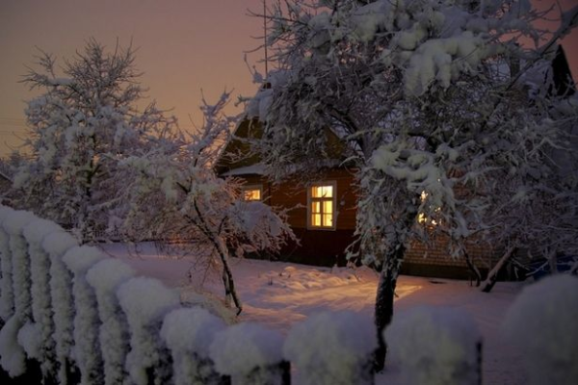
Афанасьевские морозы
Поговорки
Афанасий нос и ухо дерёт.
Афанасий Ломонос — береги нос.
На Афанасия пуще всего нос береги — не и
увидишь, как отломится.
Афанасьевские морозы шуток шутить не
любят.

Slide 18
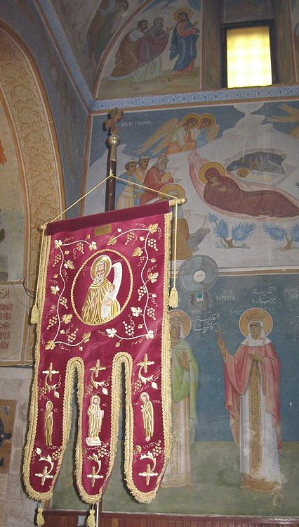
Хоругвь
устар. знамя, стяг
в обиходе Православной Церкви (религ.) — полотнище на длинном шесте с изображением Иисуса Христа, Богородицы или святых, обычно выносимое во время крестных ходов
◆ Сотни голосов разом и с мерными остановками повторяли молитвенный напев: толпа богомольцев тянулась внизу по дороге с крестами и хоругвями. И. С. Тургенев, «Ася»

Slide 19
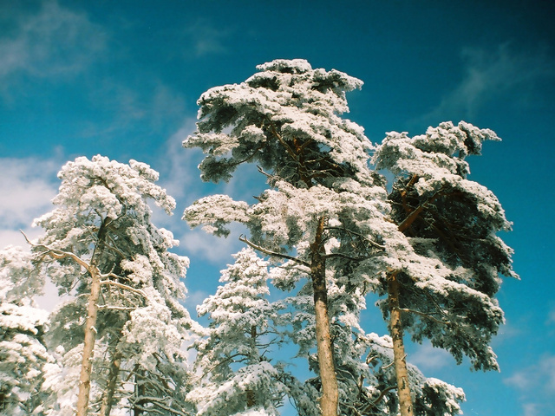
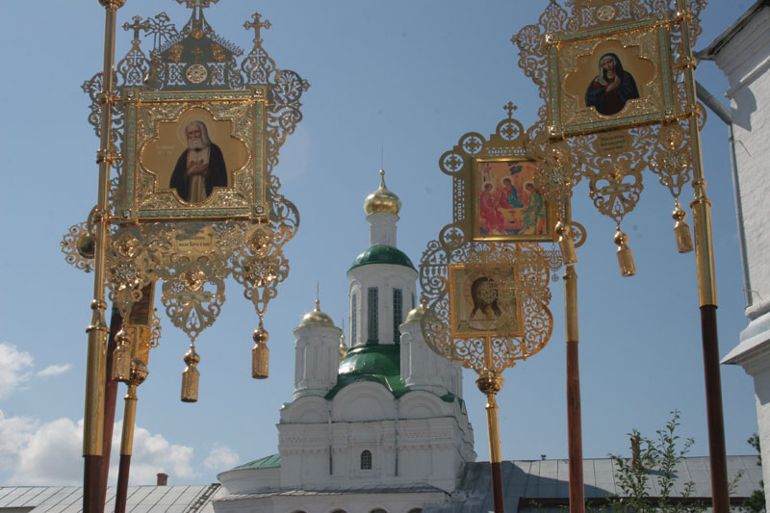

Slide 20
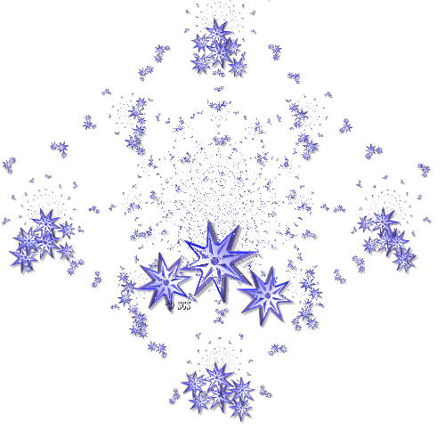
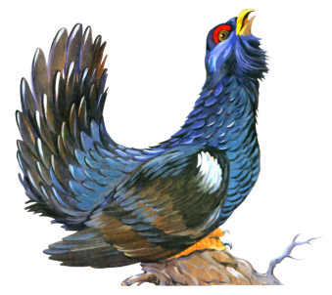
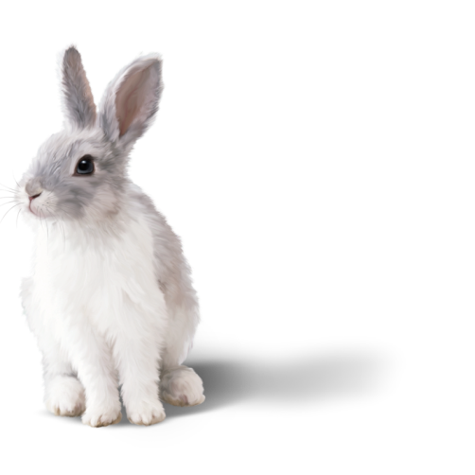
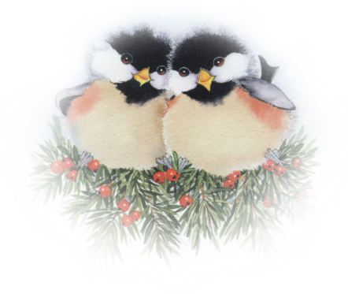
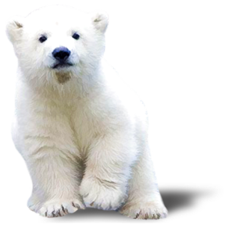
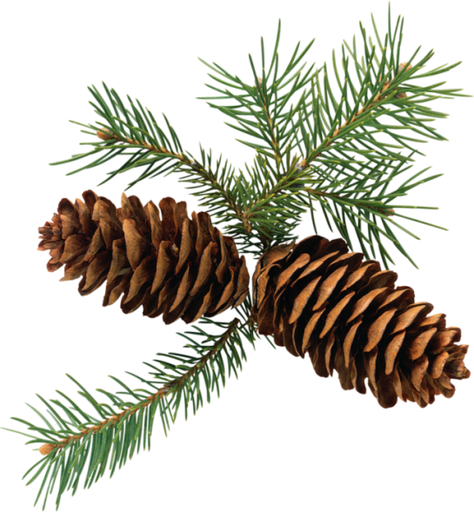
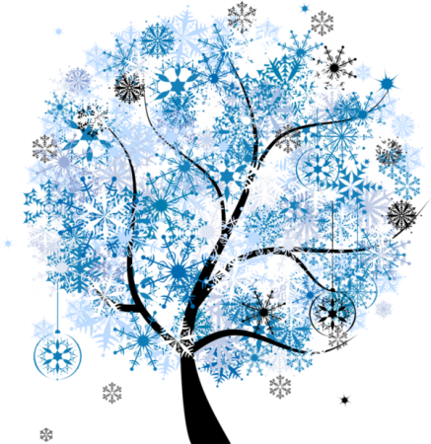
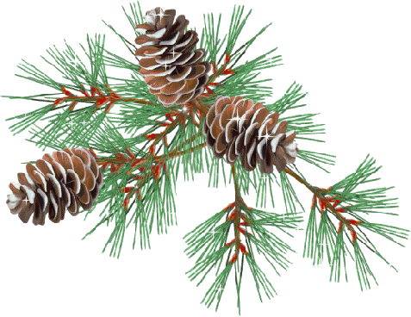
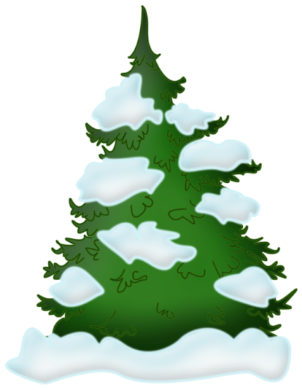
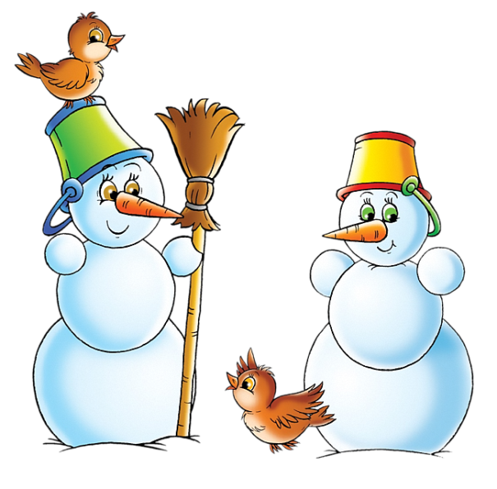
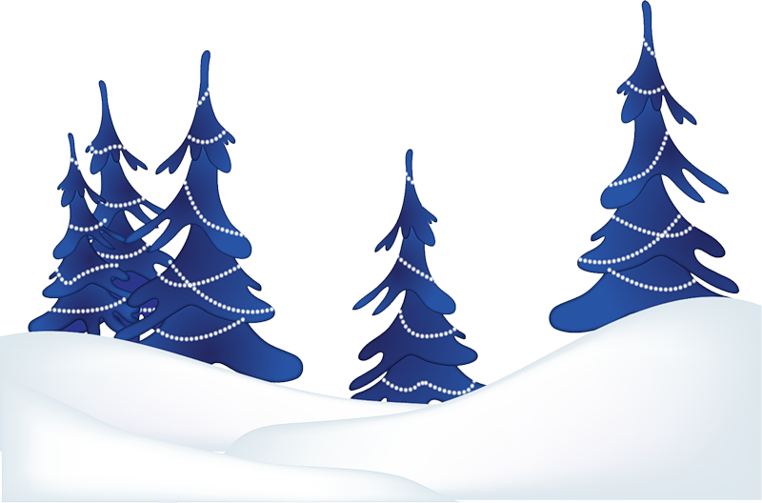
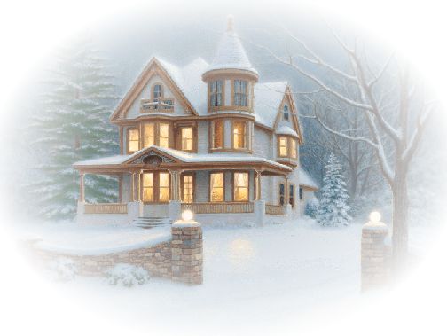
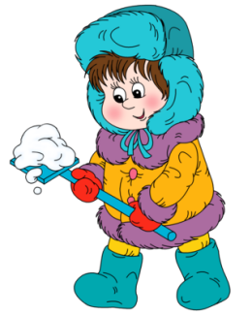

Slide 21
Деревья (лес)
снежинки
Снег

Slide 22
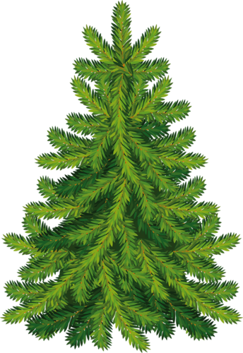

Slide 23
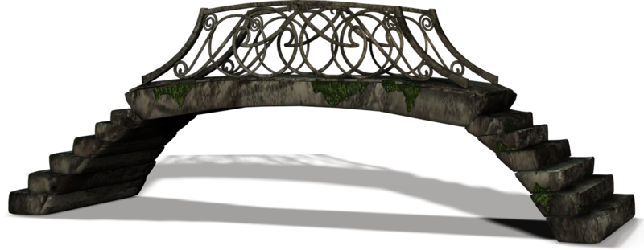
Волшебный, сказочный, пленительный, чарующий, чародейный, чарующий, чародейственный, колдовской.
Волшебный, сказочный, пленительный, чарующий, чародейный, чарующий, чародейственный, колдовской.

Slide 24
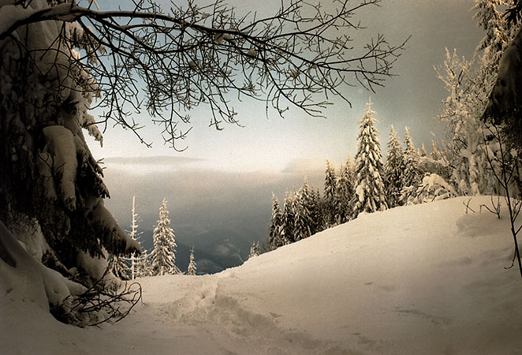
Орфографический подъём
Бл_стать
З_мов_е
Пр_зрач_ный
_сл_пит_льный
Сн_ж_нка
Рук_вич_ки
Ра__т_лает_ся
По_ск_льзнут_ся

Slide 25
Орфографический подъём
Блистать
Зимовье
Прозрачный
Ослепительный
Снежинка
Рукавички
Расстилается
Поскользнуться

Slide 26
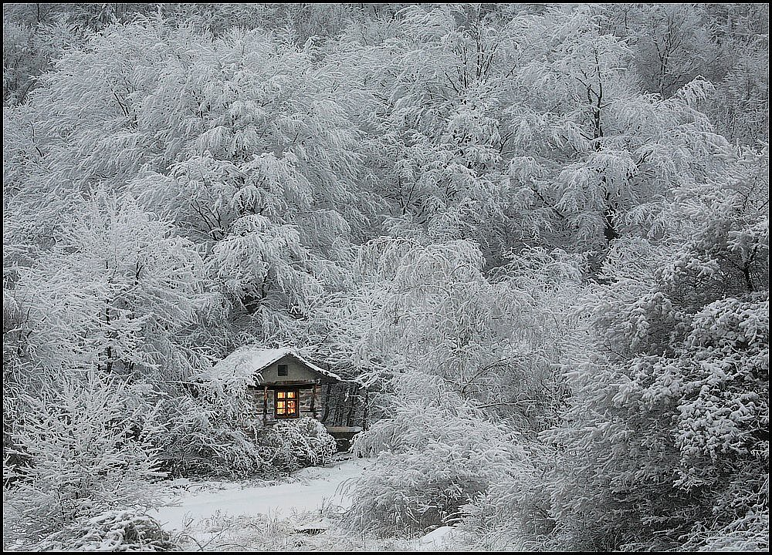

Slide 27
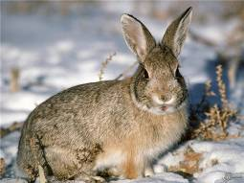
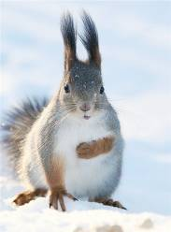
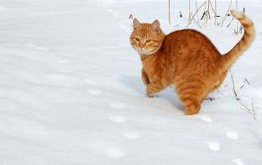
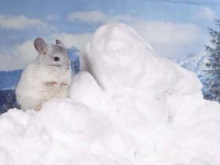
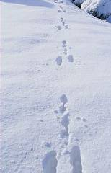
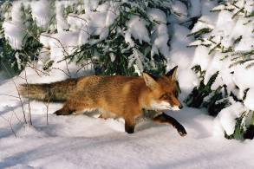
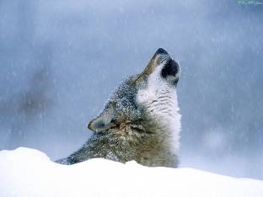

Slide 28
УСТАЛИ?
Надо отдохнуть
ПРОМОКЛИ?
Надо обсохнуть
ЗАМЁРЗЛИ?
Надо согреться

Slide 30
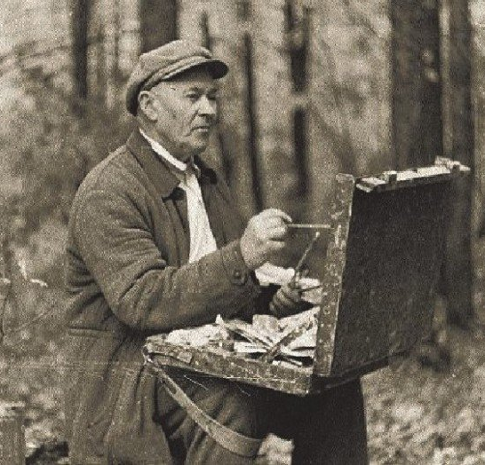
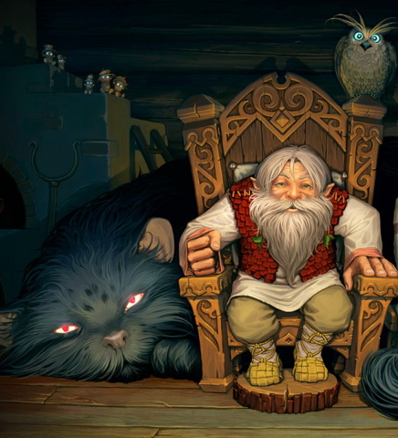
Аркадий Александрович Пластов (1893—1972) Калининская областная картинная галерея
Музей одной картины
Первый снег. 1946

Slide 31
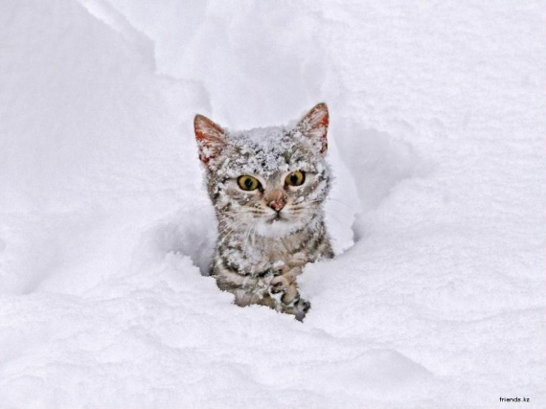
ДОМАШНЕЕ ЗАДАНИЕ
Сочинение-миниатюра
«Зимний лес»
Используйте текст №10
(рабочий лист)

Slide 32
СПАСИБО ЗА ВНИМАНИЕ!

Slide 33
Я уверен, что для полного овладения русским языком, для того, чтобы не потерять чувство этого языка, нужно не только постоянное общение с простыми русскими людьми, но и общение с пажитями и лесами, водами, старыми ивами, с пересвистом птиц и с каждым цветком, что кивает головой из-под куста лещины.
К.Г.Паустовский
Пажить – пастбище
Лощина - орешник

